Slide 1
Bài: Biểu đồ

Slide 2
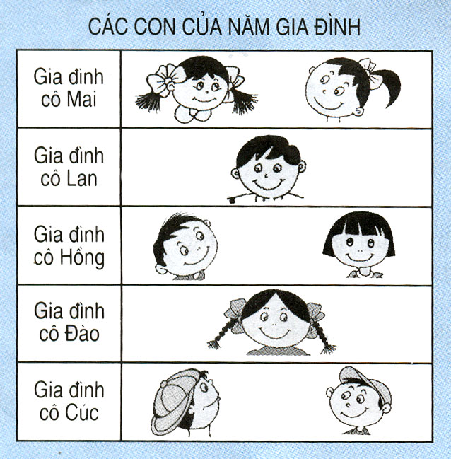
Biểu đồ các con của năm gia đình

Slide 3
Biểu đồ có mấy cột, mỗi cột nêu điều gì?
Thảo luận nhóm 4:

Slide 4
Biểu đồ gồm hai cột:
- Cột bên trái: ghi tờn cỏc gia đỡnh.
- Cột bên phải : Cho biết số con, số con trai, số con gái trong mỗi gia đình đó.

Slide 5
Nhìn vào biểu đồ hãy cho biết:
-Năm gia đình được nêu trên biểu đồ là những gia đình nào ?
- Mỗi gia đình có mấy con và là con trai hay con gái?

Slide 6
- Năm gia đình được nêu tên trên biểu đồ là gia đình : cô Mai, cô Lan, cô Hồng, cô Đào, cô Cúc.

Slide 7
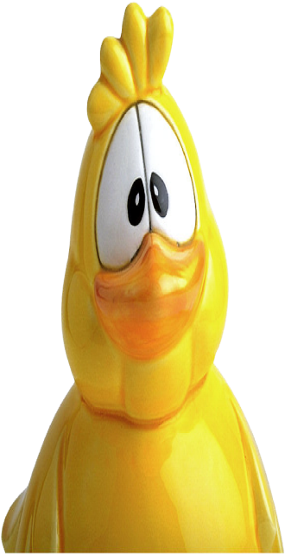
Biểu đồ cho biết:
+Gia đình cô Mai có: 2 con, đều là gái
+Gia đình cô Lan có: 1 con, là con trai.
+Gia đình cô Hồng có: 2 con, một trai
và một gái.
+Gia đình cô Đào có: 1con, là con gái
+Gia đình cô Cúc có: 2 con, đều là trai

Slide 8
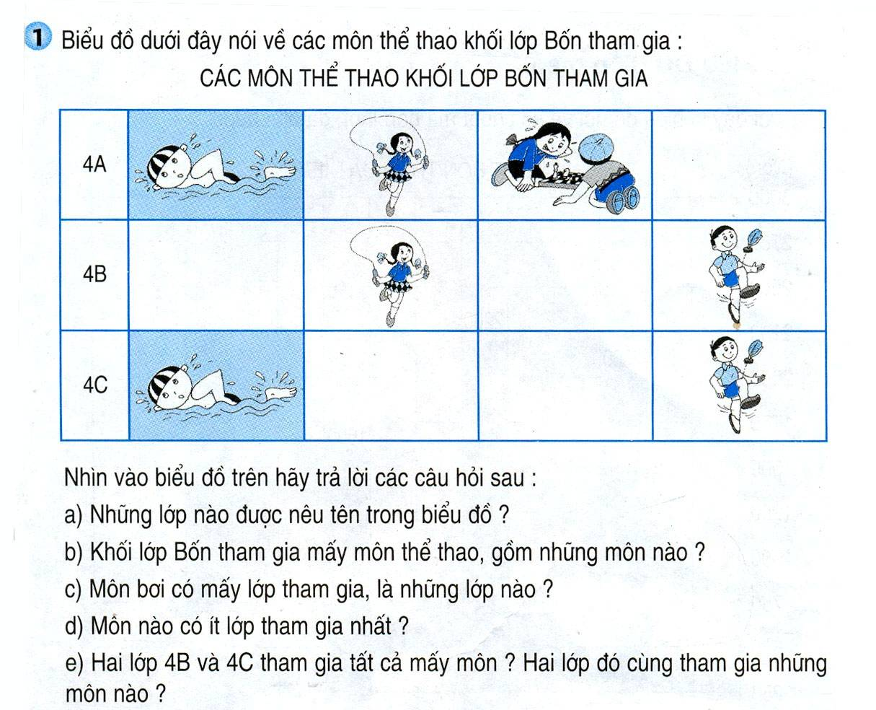
Bài tập 1

Slide 9
4A
Cờ vua
a) 4A
4B
4C
Bơi
4B
Nhảy dây
}
4C
Đá cầu
e) 4B và 4C tham gia 3 môn.
c) Môn bơi có
2 lớp tham gia: 4A, 4C
b) 4 môn:
Cùng
đá cầu
d) Cờ vua
có ít lớp tham gia nhất

Slide 10
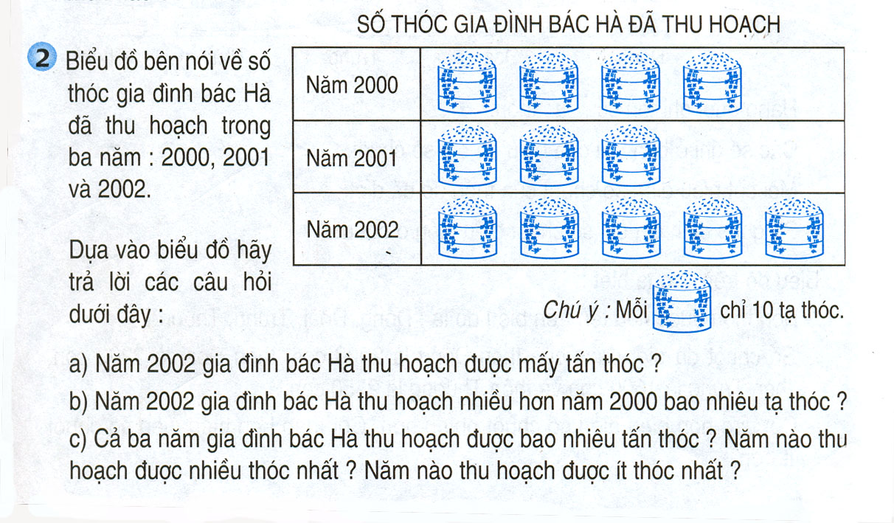
Bài tập 2
Làm việc theo
nhóm 2

Slide 11
Bài tập 2
a) Năm 2002 gia đình bác Hà thu hoạch được mấy tấn thóc ?
A. 3 tấn
B. 4 tấn
C. 5 tấn
Bài làm
Số thóc gia đình bác Hà thu hoạch được trong năm 2002 là:
10 X 5 = 50 tạ
50 tạ = 5tấn

Slide 12
Bài tập 2
b) Năm 2002 gia đình bác Hà thu hoạch được nhiều hơn năm 2000 bao nhiêu tạ thóc?
a. 1 tạ
b. 5 tạ
c. 10 tạ
Bài làm
Số thóc năm 2002 gia đình bác Hà thu hoạch được nhiều hơn năm 2000 là:
50 – (10 X 4 ) =10 (tạ)

Slide 13
Bài tập 2
c) Cả 3 năm gia đình bác Hà thu hoạch được
bao nhiêu tấn thóc?
A. 11 tấn
B. 12 tấn
C. 13 tấn
Bài làm
Số thóc cả 3 năm gia đình bác Hà thu hoạch được là:
40 + 50 + (10X3) = 120(tạ)
120 tạ =12 tấn

Slide 14
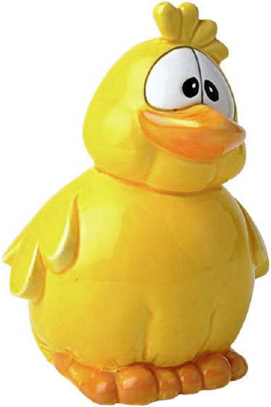
Dựa vào biểu đồ ở bài tập 2 :
Hãy chọn đấp án đúng !
Năm 2002 gia đình bác Hà
thu hoạch được bao nhiêu tấn thóc?
Phiếu bài tập
A) 3 tấn
B) 4 tấn
C) 5 tấn
c)

Slide 15
Năm 2001 gia đình bác Hà
thu hoạch ít hơn năm 2002
bao nhiêu tạ thóc ?
A) 1 tạ
B) 10 tạ
C) 20 tạ
C)

Slide 16
c)Trung bình mỗi năm gia đình bác Hà
thu hoạch được bao nhiêu tấn thóc?
Bài tập 2
A) 3 tấn
B) 4 tấn
B)
C)5 tấn

